Slide 1
Thực đơn
Ngày 28/11/2024

Slide 2
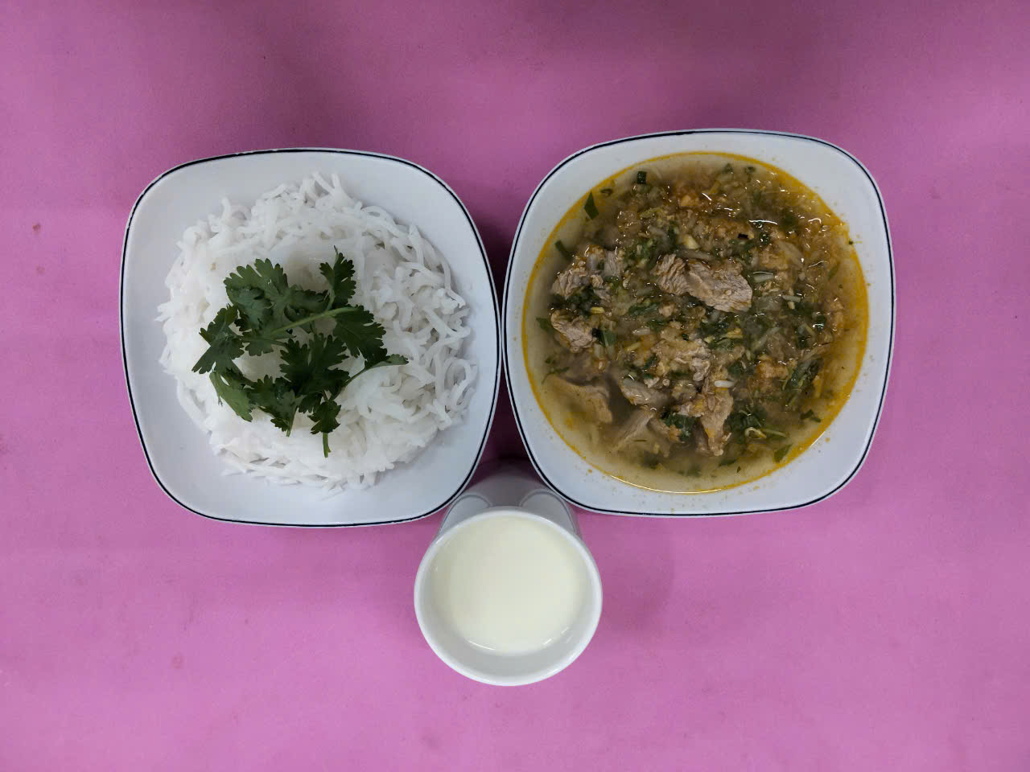
BUỔI SÁNG:
- Bún bò Huế nấu hành tây, thơm, củ sắn
- Sữa

Slide 3
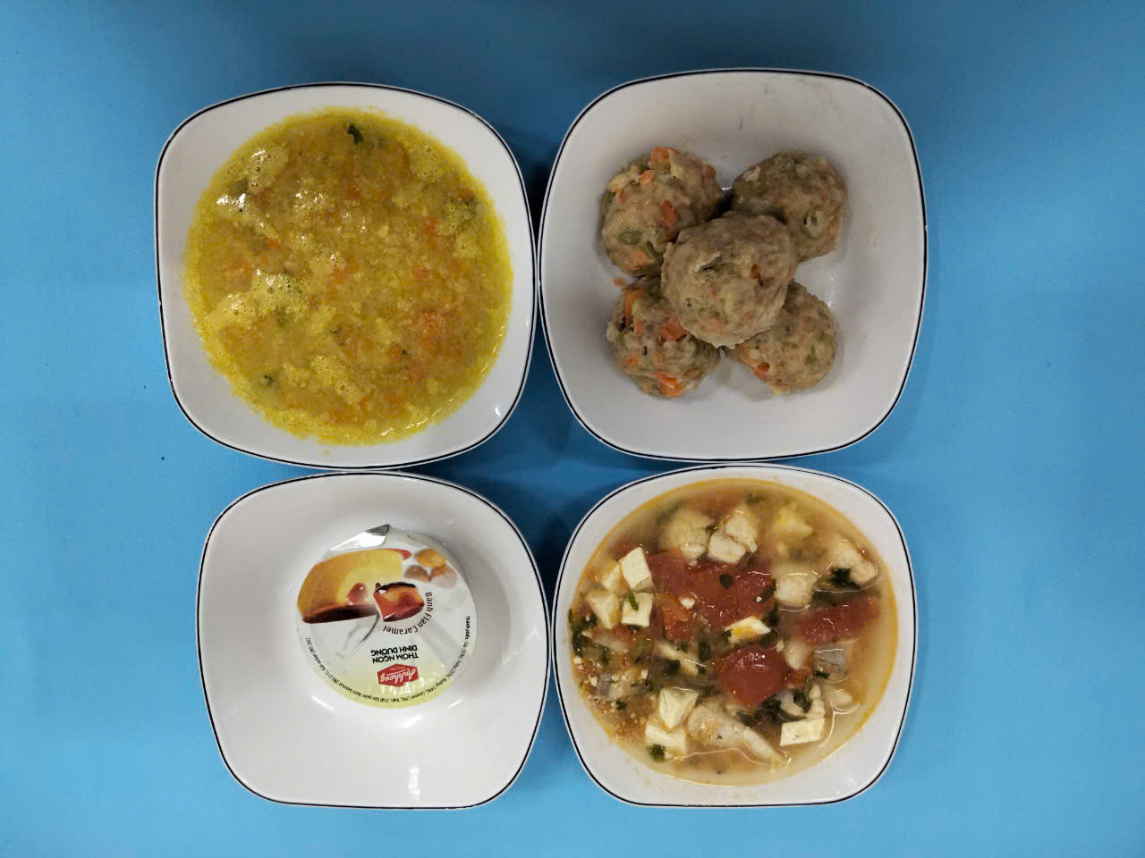
BUỔI TRƯA:
Món mặn: Thịt viên sốt bắp, đậu cove
Món canh: Canh cá nấu cà chua, hành tây, đậu hủ
Tráng miệng: Bánh plan

Slide 4
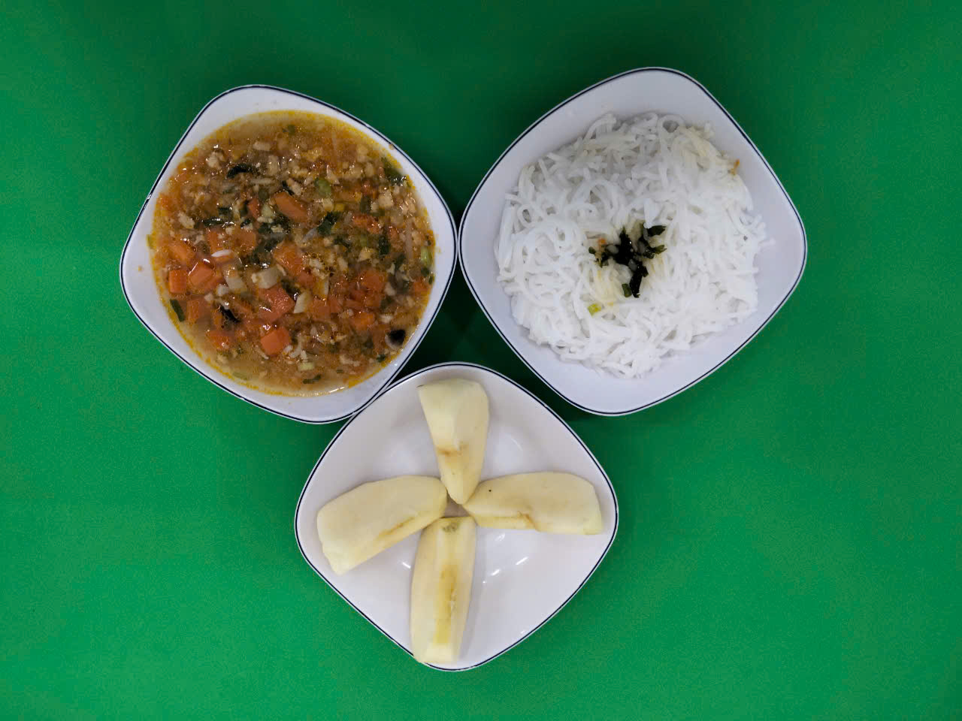
BUỔI XẾ:
Bún mọc nấu giò sống, cà rốt, nấm rơm
Tráng miệng: Táo

